Slide 1

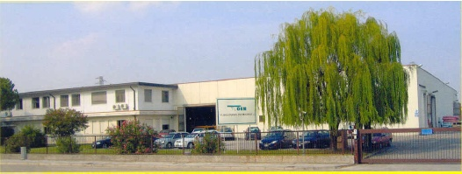

ГИБКИЕ РУКАВА
применяемые в системах охлаждения
Июль 2014

Slide 2
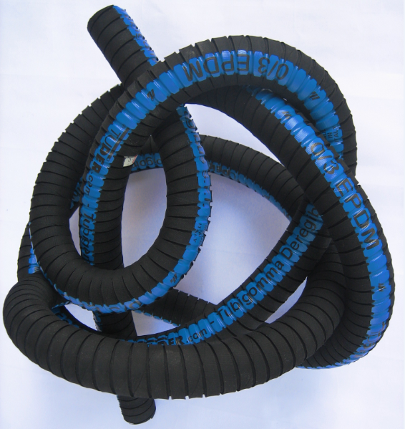
O/3 RADIATORI
SAE J20R2
Специальный рукав для охлаждающих систем, где требуется минимальный радиус изгиба. Данные рукава позволяют заменить изогнутые патрубки. Рукав является альтернативой изогнутому патрубку и для установки не требует дополнительных операций.
Описание
Внутренний слой EPDM, черный
Усиление синтетические ткани, спирали из стальной проволоки.
Cover гофрированный, черный, стойкий к истиранию, к старению и озону, с отпечатком текстильного бандажа.
Технические характеристики
Температурный режим -40°C / +120°C
Вакум 675 mmHg
Норма SAE J20R2 CLASS D1

Slide 3
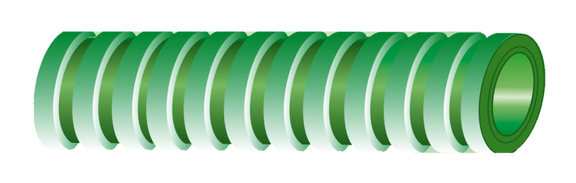
TUSIL RADFLEX
Легкий рукав для узких криволинейных соединений между двигателем и радиатором. За счет своей исключительно гибкой структуры может заменять предварительно отформованные муфты.
ОПИСАНИЕ
Внутренний слой силикон зеленого цвета, устойчив к высокой температуре и к антифризу
Усиление синтетические ткани, устойчивые к высоким температурам, спирали из оцинкованной стали, вмонтированные в стенку рукава
Наружный слой силикон зеленого цвета, устойчив к высокой температуре, к истиранию, к старению и к озону, с отпечатком текстильного бандажа
Технические характеристики
Температурный режим -60°C / +200°C ( -76°F / +392°F )
Вакум 450 mmHg ( 17,7 inHg )
Норма SAE J20R2 CLASS A
TMC RP303B

Slide 4
СИЛИКОНОВАЯ РЕЗИНА
ОСОБЕННОСТИ:
Отличные электроизоляционные свойства
Гибкий
Устойчив к озону, к высоким температурам и к старению
Подходит для любых антифризных жидкостей
Устойчив к высоким температурам. Большинство других эластомеров не могут выдержать такого большого разброса температур, что наглядно представлено на следующем слайде

Slide 5
ТЕМПЕРАТУРНЫЕ РЕЖИМЫ
Температурный режим
Каучуки
-25°C +80°C
NITRILE
-40°C +80°C
NR
-35°C +100°C
UPE
-40°C +120°C
BUTYL
-40°C +120°C
EPDM
-60°C +200°C
SILICONE

Slide 6
ТЕРМОСТОЙКОСТЬ
 | ТЕМПЕРАТУРА | ВРЕМЯ (ЧАСЫ) | ТВЕРДОСТЬ (ShA) | ПРОЧНОСТЬ НА РАЗРЫВ | ОТНОСИТЕЛЬНОЕ УДЛИНЕНИЕ
EPDM | 200 °C | 24 | + 20 | - 52 % | - 68 %
SILICONE | 230 °C | 1000 | + 16 | - 50 % | - 70%
Силиконовый эластомер служит в 40 раз дольше, чем EPDM каучук

Slide 7
СТОЙКОСТЬ К СТАРЕНИЮ
Сравнительный тест между EPDM и силиконом
при 200°C на протяжении 24 часов
 | твердость | Прочность на разрыв | Относительное удлинение
EPDM | + 20 | - 52 % | - 68 %
силикон | 0 | - 3 % | - 10 %
СИЛИКОН ПО-ПРЕЖНЕМУ мягкий и гибкий после ЭКСПОЗИЦИИ !!!

Slide 8
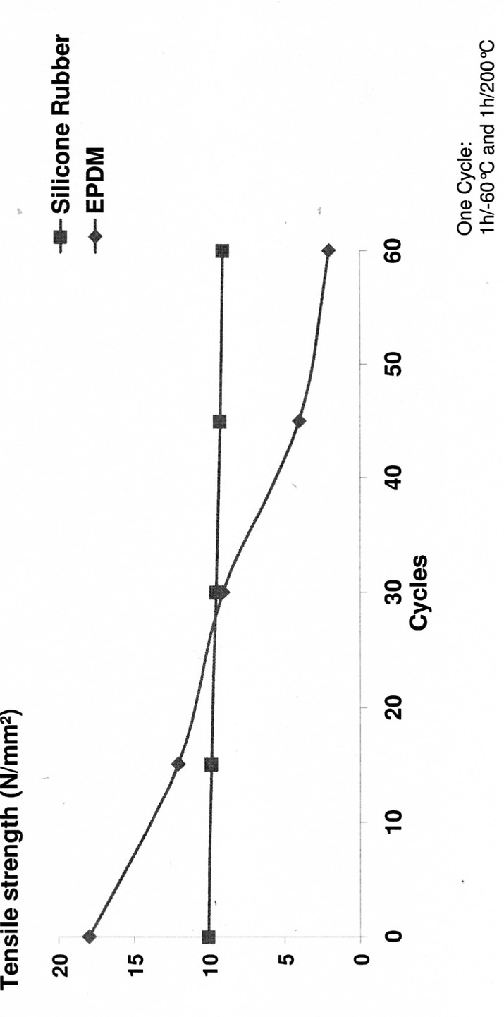
ПОВТОРНЫЕ ИЗМЕНЕНИЯ ТЕМПЕРАТУРЫ
СИЛИКОНОВАЯ РЕЗИНА

Slide 9
СИЛИКОНОВЫЕ РУКАВА
Благодаря их свойствам, Силиконовые рукава – идеальное решение во многих устройствах, связанных с современными нуждами:
Циркуляция ОХЛАЖДАЮЩЕЙ ВОДЫ И ОТРАБОТАННЫХ ГАЗОВ НА ДВИГАТЕЛЯХ СУДОВ
ДЛЯ АВТОМАШИН В КАЧЕСТВЕ ПАТРУБКОВ
ГОРЯЧИЙ ВОЗДУХ
КОСМЕТИКА, ФАРМАЦЕВТИКА И ПИЩЕВАЯ ПРОМЫШЛЕННОСТЬ
СУХОЙ ЛЕД
ТЕРМОЗАЩИТА ДЛЯ ТРУБ И КАБЕЛЕЙ
ОХЛАЖДАЮЩАЯ СИСТЕМА ДЛЯ INTERCOOLER-ов

